Slide 1
Basic Programming and Database Day 2
ร.อ.สมโภชน์ กุลธารารมณ์

Slide 2
Python Syntax
Python Indentation
การเว้นวรรคของภาษา python สำคัญมาก

Slide 3
แสดงผลหน้าจอ print(“username”)
Int เก็บตัวเลข จำนวนเต็ม 0123456789 number decimal
Double float เก็บทศนิยม
Varchar char string text เก็บข้อความ
Username = “input”

Slide 4
Python Comments

Slide 5
Python Variables

Slide 6
Python Variables (ต่อ)
ชื่อตัวแปรเป็น case-sensitive คือต้องระวังในการตั้งชื่อ
มารถใส่ค่าแบบเรียงกันได้

Slide 7
Python Variables (ต่อ)
หรือใส่ค่าเดียวกันทั้ง 3 ตัวได้
การแสดง output สามารถนำ text + variable ได้
มารถกำหนดตัวแปรอื่นมารับค่าไว้ก่อนได้

Slide 8
Python Variables (ต่อ)
ถ้าข้อความบวกตัวเลขต้องระวังจะเกิด Error ได้
มารถสร้างตัวแปรแบบ Global ได้
ตัวแปร Global บางตัวอาจจะทำหน้าที่เป็นตัวแปรธรรมดาในฟังชั่นอื่นก็ได้ เพราะฉะนั้นต้องระวัง

Slide 9
Python Variables (ต่อ)
การแก้ปัญหาตัวแปร Global คือกำหนดเลยว่าเป็น Global

Slide 10
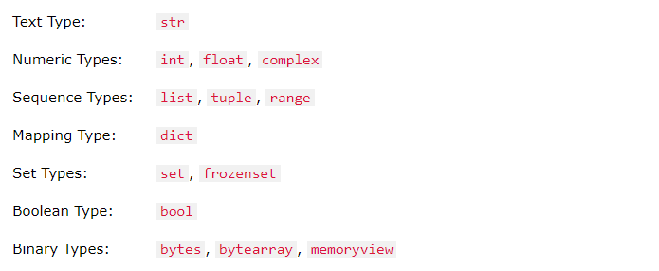
Python Data Types
Data Type ใน Python จะถูก Built-in มาให้ใช้งานจะแยกตามหมวดหมู่ดังภาพด้านล่าง
สามารถตรวจสอบ type ได้

Slide 11
Python Data Types (ต่อ)

Slide 12
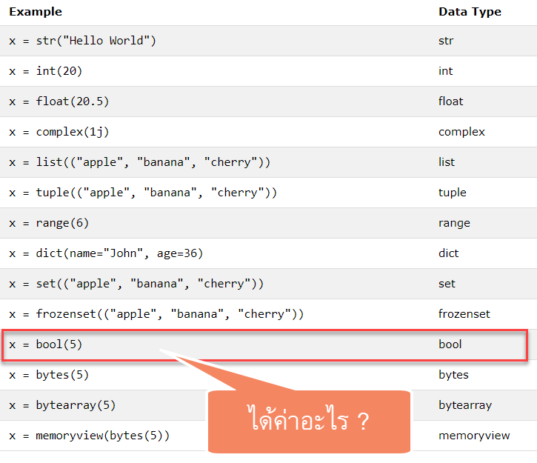
Python Data Types (ต่อ)
สามารถกำหนด data type เลย

Slide 13
Python Operation
Python Casting การคอนเวริตค่า
Python Operators
Python User Input
Python If ... Else
Python For Loops
อาร์เรย์ (Array)
Python Collections (Arrays)
List
Tuple
Set
Dictionary
Python Coding Example
Notes:
Python If ... Else
https://www.w3schools.com/python/python_conditions.asp
Python While Loops
https://www.w3schools.com/python/python_while_loops.asp

Slide 14
Python Casting
ปัญหาการนำค่า string กับตัวเลขมาบวกกัน โดยที่ไม่แปลงค่าก่อน
เช่น
x = "hello"
y = 5
print(x+y)
จะสังเกตุว่ามันบวกกันไม่ได้จะ Error เพราะฉะนั้นต้องทำให้ค่าที่มาบวกกันเป็นประเภทเดียวกันก่อน จะเอาข้อความบวกกันเพื่อต่อข้อความ หรือตัวเลขบวกกัน
ในเคสด้านบนจะทำได้แค่แปลงเป็นข้อความแล้วบวกกัน
x = "hello"
y = str(5)
print(x+y)
int() แปลงเป็นจำนวนเต็ม, float() แปลงเป็นทศนิยม, str() แปลงเป็นข้อความ

Slide 15
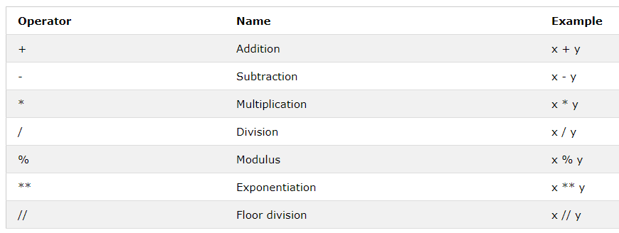
Python Operators

Slide 16
Python Operators (ต่อ)
x=6
y=2
z=3
print(x+y)
print(x-z)
print(y*z)
print(x/z)
print(z%y)
print(z**y)
print(x//y)
เปิดหน้า cmd ขึ้นมาแล้วพิมพ์ python เพื่อใช้คำสั่ง ทดสอบตัวแปร (อาจจะไม่ต้องสร้างไฟล์ มันลำบาก)
2+3*2-1 = ?

Slide 17
Python Comparison Operators
x=5
y=3
print(x==y)
print(x!=y)
print(x>y)
print(x<=y)

Slide 18
Python Logical Operators
x = 5
print(x > 3 and x < 10)
print(x > 3 or x < 4)
print(not(x > 3 and x < 10))

Slide 19
Python Membership Operators
x = ["apple", "banana"]
print("banana" in x)
print("pineapple" not in x)

Slide 20
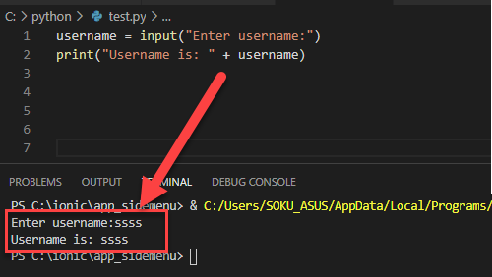
Python User Input การรับค่า input
Python 3.6 uses the input() method.
Python 2.7 uses the raw_input() method.
username = raw_input("Enter username:")
print("Username is: " + username)

Slide 21
1 day = 24 hours
360 hr=? Day
? Day= 360/24 (/ คือหารด้วย)
y= x/24

Slide 22
Python If ... Else
a = 200
b = 33
if b > a:
print("b is greater than a")
elif a == b:
print("a and b are equal")
else:
print("a is greater than b")
จะทำจาก IF ถ้าไม่ตรงเงื่อนไขจะมาทำ elif จะมีกี่ครั้งก็ได้ สุดท้ายจะจบที่ else คือนอกเหนือทั้งหมดจะมาออกที่ else

Slide 23
Python If ... Else (ต่อ)
Short Hand If
if a > b: print("a is greater than b")
Short Hand If ... Else
a = 2
b = 330
print("A") if a > b else print("B")

Slide 24
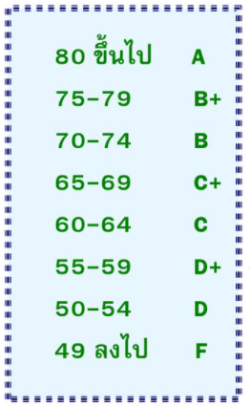
LAB 1
สร้างฟังชั่น IF ELSE คำนวน เกรดนักศึกษา โดยให้กรอกตัวเลขโดยระบุว่า input score : แล้วเช็คดังนี้
ตัวอย่าง OUT PUT
Notes:
score = input("input score:")
if int(score) >= 80 :
print("grade is: A ")
elif int(score) >= 75 :
print("grade is: B+ ")
elif int(score) >= 70 :
print("grade is: B ")
elif int(score) >= 65 :
print("grade is: C+ ")
elif int(score) >= 60 :
print("grade is: C ")
elif int(score) >= 55 :
print("grade is: D+ ")
elif int(score) >= 50 :
print("grade is: D ")
else :
print("grade is: F ")

Slide 25
Python For Loops เป็นการเขียนโค้ดวนลูป
fruits = ["apple", "banana", "cherry"] for x in fruits: print(x)
for x in range(10):
if x == 6:
print(x)
else :
print("-")

Slide 26
โครงสร้างข้อมูลแบบแถวลำดับหรืออาร์เรย์ (Array)

Slide 27
ความหมายของแถวลำดับ
เป็นโครงสร้างข้อมูลที่มีการจองพื้นที่หน่วยความจำ (Memory) เป็นชุด ๆ แต่ละชุดประกอบด้วยจำนวนช่องข้อมูลหลายช่อง พื้นที่แต่ละช่องข้อมูลจะเก็บข้อมูลชนิดเดียวกัน และอยู่ในตำแหน่งที่ต่อเนื่องกันไปตามลำดับ
การเข้าถึงข้อมูล(Access) ใด ๆ ในโครงสร้างอาร์เรย์ สามารถกระทำได้โดยการระบุหมายเลขกำกับช่องข้อมูล ที่เรียกว่า ตัวดัชนี (Index) หรือบางครั้งเรียกว่า ตัวห้อย หรือซับสคริปต์ (Sub Script) เป็นตัวอ้างอิงตำแหน่งสมาชิกบนแถวลำดับ เช่น A(3) หมายถึง สมาชิกอาร์เรย์ A ลำดับที่ 3

Slide 28
ชนิดของอาร์เรย์
อาร์เรย์ 1 มิติ
อาร์เรย์ 2 มิติ
อาร์เรย์หลายมิติ (มากกว่า 2 มิติ)

Slide 29
อาร์เรย์หนึ่งมิติ (One Dimension Array)
มีการจัดเก็บข้อมูลในลักษณะต่อเนื่องกันเป็นแถว ซึ่งจะนำเสนอในมุมมองแบบแนวตั้งและแนวนอนก็ได้
สัญลักษณ์ที่ใช้คือ array_name[size]
เช่น num[5] หมายถึง num เป็นอาร์เรย์ 1 มิติขนาด 5 (มีสมาชิก 5 ตัวหรือ 5 ช่อง)
num[0]
num[1]
num[2]
num[3]
num[4]

Slide 30
อาร์เรย์หนึ่งมิติ (ต่อ)
name[10]
name[0]
name[1]
name[2]
name[9]

Slide 31
ในภาษาคอมพิวเตอร์ทั่วไป ค่าดัชนี จะเริ่มต้นจาก 0 เช่น ภาษา C , C++ java และวงเล็บที่อยู่หลังตัวแปรอาร์เรย์ จะใช้เครื่องหมาย [ ] หรือ () ขึ้นอยู่กับ ภาษานั้น เช่น c , c++ , java ใช้เครื่องหมาย [ ] visual basic ใช้เครื่องหมาย ()
ตัวอย่างการประกาศอาร์เรย์ 1 มิติในภาษา C , C++
int num[20];
char grade[10];

Slide 32
a = [1,2,3,4,5,6]
ตัวอย่าง การประกาศอาร์เรย์ 1 มิติ ในภาษา Visual Basic
dim num(5) as integer
ตัวอย่าง การประกาศอาร์เรย์ 1 มิติ ในภาษา Python
a = [1,2,3,4,5,6]

Slide 33
ขอบเขตของอาร์เรย์ 1 มิติ
เลขดัชนีในอาร์เรย์ประกอบด้วยช่วงขอบเขตของค่าซึ่งประกอบด้วยขอบล่างสุด (Lower Bound) และขอบเขตบนสุด (Upper Bound)
Lower Bound
Upper Bound
num
num[0]
num[1]
num[2]
num[3]
num[4]
Array name
ดังนั้น num(5) สามารถเขียนเป็น num[1:5]

Slide 34
การคำนวณหาจำนวนสมาชิกของอาร์เรย์หนึ่งมิติ
รูปแบบ ArrayName [L:U]
โดย ArrayName คือ ชื่อของอาร์เรย์
L คือ ขอบเขตล่างสุด (Lower Bound)
U คือ ขอบเขตบนสุด (Upper Bound)
จำนวนสมาชิก = U-L+1
เช่น num[1:5] มีสมาชิก เท่ากับ 5-1+1 = 5 ตัว

Slide 35
การคำนวณหาตำแหน่ง(Address)ในหน่วยความจำของอาร์เรย์หนึ่งมิติ
หาได้จากสูตร
Loc(A[i]) = B + w * (i – L)
โดยที่
i : ตำแน่งที่ต้องการ
B : ตำแหน่งเริ่มต้นในหน่วยความจำ
L : ตำแหน่งเริ่มต้น
w : ขนาดความกว้างของชนิดข้อมูลของข้อมูล (byte)

Slide 36
ตัวอย่าง การหาตำแหน่งในหน่วยความจำ ของอาร์เรย์หนึ่งมิติ
กำหนด อาร์เรย์ Data[1:5] เก็บข้อมูลชนิดตัวอักษร ซึ่งใช้เนื้อที่ในการเก็บข้อมูล
2 bytes ต่อชุด โดยมีตำแหน่งเริ่มต้นในหน่วยความจำอยู่ที่ 1000
จงหาตำแหน่งที่ใช้เก็บข้อมูลของ Data[2]
แทนค่าดังนี้
i = 2, B = 1000, L = 1, w = 2
จะได้ Loc(Data[2]) = 1000 + 2 * (2 – 1)
= 1000 + 2 * 1
= 1000 + 2
= 1002
Address Data
1000 Data[1]
1001
Data[2]
1003
Data[3] Data[4] Data[5]
1009
.
.
.

Slide 37
อาร์เรย์สองมิติ (Two Dimension Array)
โครงสร้างข้อมูลที่มีการจัดเก็บข้อมูลแบบตารางสองทาง ข้อมูลมีการจัดเรียงกันตามแนวแถว (Row) และ แนวหลัก (Column) การอ้างถึงข้อมูลต้องระบุตำแหน่งแถวและตำแหน่งหลักที่ข้อมูลนั้นอยู่
Col 1
Col 2
Col 3
Col 4
Row 1
Row 2
Row 3
Row 4

Slide 38
รูปแบบทั่วไปของโครงสร้างข้อมูลอาร์เรย์ 2 มิติ
ArrayName[L1 : U1 , L₂ : U₂]
เมื่อ ArrayName คือ ชื่อของโครงสร้างข้อมูลอาร์เรย์
L₁ คือ ค่าขอบเขตล่างสุด (Lower Bound) ของแถว
U₁ คือ ค่าขอบเขตสูงสุด (Upper Bound) ของแถว
L2 คือ ค่าขอบเขตล่างสุด (Lower Bound) ของคอลัมน์
U2 คือ ค่าขอบเขตสูงสุด (Upper Bound) ของคอลัมน์

Slide 39
อาร์เรย์สองมิติ
Row
Column
เช่น K[4,3] หรือ K[0:3,0:2]
Columns
0
1
2
0
10 | 5 | 3
2 | 1 | 9
11 | 6 | 7
0 | 4 | 3
Rows
1
2
3

Slide 40
การคำนวณหาจำนวนสมาชิกของอาร์เรย์สองมิติ
จำนวนสมาชิก = (U₁ – L₁ + 1) * (U₂ – L₂ + 1)
โดย U₁ = ขอบเขตบนสุด ของแถว
L₁ = ขอบเขตล่างสุด ของแถว
U₂ = ขอบเขตบนสุด ของคอลัมน์
L₂ = ขอบเขตล่างสุด ของคอลัมน์
เช่น A[1:2,1:3] มีจำนวนสมาชิก = (2-1+1)*(3-1+1)
= 2*3
= 6

Slide 41
A[1:2,1:3]
1
2
3
1
2
มีจำนวนสมาชิกเท่ากับ 6 ช่อง

Slide 42
การประกาศอาร์เรย์ 2 มิติในภาษาคอมพิวเตอร์
ภาษา c , C++ ประกาศโดยใช้รูปแบบดังนี้
รูปแบบ data_type array_name[row_size][column_size]
เช่น
int num[2][3];
char name[5][20];

Slide 43
การจัดเก็บอาร์เรย์สองมิติในหน่วยความจำ
ทำได้ 2 แบบ
1. การจัดเก็บด้วยการเรียงแถวเป็นหลัก (Row Major Order)
2. การจัดเก็บด้วยการเรียงคอลัมน์เป็นหลัก (Column Major Order)
กรณีใช้กับภาษาฟอร์ทราน เนื่องจากภาษาฟอร์ทรานเป็นภาษาที่ใช้กับคอมพิวเตอร์บางรุ่นในยุดแรกๆ และเครื่องเหล่านั้นมีโครงสร้างแอดเดรสที่เหมาะกับการจัดเก็บข้อมูลแบบเรียงคอลัมน์เป็นหลัก

Slide 44
อาร์เรย์สามมิติ (Three Dimension Array)
อาร์เรย์สามมิติคือการนำเอาอาร์เรย์สองมิติมาเรียงซ้อนกันหลายๆชั้น (page) ดังนั้นจึงทำให้อาร์เรย์สามมิติ จะมีลักษณะเป็นแถวและคอลัมน์แล้วก็จะมีความลึกเพิ่มขึ้นมา
2
1
0
Page
2
Row
0
Row
1
Page
1
Row
2
Page
0
Row
3
Column
0
Column
1
Column
2
Column
3
Column
4

Slide 45
รูปแบบทั่วไปของโครงสร้างข้อมูลอาร์เรย์ 3 มิติ
ArrayName[L1 : U1 , L₂ : U₂ , L₃ : U₃]
เมื่อ ArrayName คือ ชื่อของโครงสร้างข้อมูลอาร์เรย์
L₁ คือ ค่าขอบเขตล่างสุด (Lower Bound) ของแถว
U₁ คือ ค่าขอบเขตสูงสุด (Upper Bound) ของแถว
L2 คือ ค่าขอบเขตล่างสุด (Lower Bound) ของคอลัมน์
U2 คือ ค่าขอบเขตสูงสุด (Upper Bound) ของคอลัมน์
L₃ คือ ค่าขอบเขตล่างสุด (Lower Bound) ของความลึก
U₃ คือ ค่าขอบเขตสูงสุด (Upper Bound) ของความลึก

Slide 46
การหาจำนวนสมาชิกของอาร์เรย์ 3 มิติ
หาจากสูตร
จำนวนสมาชิก = (U₁-L₁+1) * (U₂-L₂+1) *(U₃-L₃+1)
เช่น จำนวนสมาชิกของอาร์เรย์ A(2,3,4) หรือ A(0:1,0:2,0:3)
จำนวนสมาชิก = (1-0+1)*(2-0+1)*(3-0+1)
= 2*3*4
= 24

Slide 47
อาร์เรย์ 1 มิติ
ใน Python จะมีรูปแบบดังนี้ [1,2,3,4,5,6]
a = [1,2,3,4,5,6]
print(a[2])
print(a[2:5])
หรือเก็บเป็นตัวหนังสือ
cars =["BMW", "Benz", "Lamborghini"]
print(cars[1])
print(cars)
print(cars[1:3])

Slide 48
จำนวนค่าใน Array
ถ้าต้องการทราบ Length of an Array สามารถ ค้นหาได้จากคำสั่ง
len()
cars =["BMW", "Benz", "Lamborghini"]
x = len(cars)
print(x)

Slide 49
การเปลี่ยนค่าใดค่าหนึ่งใน Array
a = [1,2,3,4,5,6]
print(a[2])
a[2]=5
print(a[2])

Slide 50
ถ้าต้องการแสดงค่าใน Array ทีละตัว
ใช้ Loop For
cars = ["Ford", "Volvo", "BMW"]
for x in cars:
print(x)

Slide 51
การเพิ่มค่าใน Array
ในภาษา Python จะใช้ append()
cars = ["Ford", "Volvo", "BMW"]
cars.append("Honda")
print(cars)

Slide 52
การลบค่าใน Array
ในภาษา Python จะใช้ pop()
cars = ["Ford", "Volvo", "BMW"]
cars.pop(1)
print(cars)
หรือใช้ remove()
cars = ["Ford", "Volvo", "BMW"]
cars.remove("Volvo")
print(cars)

Slide 53
Python มีวิธีจัดการกับค่าใน Array ได้หลายคำสั่ง
clear() ลบค่าต่างๆ ใน Array
fruits = ['apple', 'banana', 'cherry', 'orange']
fruits.clear()
copy() ทำการตัดลอกค่า
x = fruits.copy()
count() นับจำนวนค่าที่กำหนด
a=[1,1,2,2,2,3]
print(a.count(2))

Slide 54
Python มีวิธีจัดการกับค่าใน Array ได้หลายคำสั่ง (ต่อ)
extend() นำ Array List อื่นมาต่อ Array ตัวเดิม เช่น
a=[1,2]
b=[3,4]
a.extend(b)
print(a)
index() ค้นหาตำแหน่งใน Array
print(a.index(2))

Slide 55
Python มีวิธีจัดการกับค่าใน Array ได้หลายคำสั่ง (ต่อ)
insert() การเพิ่มค่าใน Array คล้ายๆ append แต่เพิ่มโดยระบุตำแหน่งได้ (append เพิ่มต่อท้าย)
fruits = ['apple', 'banana', 'cherry']
fruits.insert(1, "orange")
reverse() การเรียง array จากท้ายมาหน้า จากหน้าไปท้าย
a=[1,2,3,4]
a.reverse()
print(a)

Slide 56
Python มีวิธีจัดการกับค่าใน Array ได้หลายคำสั่ง (ต่อ)
sort() เรียงลำดับใน Array
Syntax : list.sort(reverse=True|False, key=myFunc)
cars = ['Ford', 'BMW', 'Volvo']
cars.sort()
print(cars)
cars.sort(reverse=True)
print(cars)

Slide 57
LAB 1
def myFunc(e):
return len(e)
cars = ['Ford', 'Mitsubishi', 'BMW', 'VW']
cars.sort(key=myFunc)
print(cars)
Notes:
# A function that returns the length of the value:

Slide 58
อาร์เรย์ 2 มิติ
อาร์เรย์ 2 มิติมีการจัดเรียงข้อมูลในแถว / คอลัมน์ สามารถเปรียบเทียบได้กับเมทริกซ์ในคณิตศาสตร์
ใน Python อาร์เรย์ 2 มิติ จะมีรูปแบบเป็น [[1, 2], [3, 4]]
b = [[1, 2], [3, 4]]
print(b[0][0])
หากต้องการแสดงทั้งแถวและคอลัมน์ใช้คำสั่ง
print(b[0:][0:])
หากต้องการเฉพาะแถวที่ 1 ใช้คำสั่ง
print(b[0][0:])

Slide 59
อาร์เรย์ 3 มิติ
มีลักษณะการใช้งานเหมือนกับที่ผ่านมา แต่มีอาร์เรย์เพิ่มอีกมิติ ตัวอย่างเช่น
[[[1, 2, 3], [4, 5, 6], [7, 8, 9]],
[[10, 11, 12], [13, 14, 15], [16, 17, 18]],
[[19, 20, 21], [22, 23, 24], [25, 26, 27]]]
d = [[[1, 2, 3], [4, 5, 6], [7, 8, 9]],[[10, 11, 12], [13, 14, 15], [16, 17, 18]],[[19, 20, 21], [22, 23, 24], [25, 26, 27]]]
print(d[0][1])
print(d[0][1][2])

Slide 60
Python Lists
thislist = ["apple", "banana", "cherry", "orange", "kiwi", "melon", "mango"]
print(thislist[2:5])
ถ้าไม่เข้าใจคำตอบลอง
print(thislist[2])
print(thislist[5])
หมายถึง การดึงค่าจาก index ที่ 2 ถึง 4 (ไม่รวม index 5)
รายการที่ index:
2 คือ "cherry"
3 คือ "orange"
4 คือ "kiwi"

Slide 61
Python Tuples
A tuple is a collection which is ordered and unchangeable. In Python tuples are written with round brackets.
thistuple = ("apple", "banana", "cherry")
print(thistuple[1])
print(thistuple[-1])
จะ add เพิ่มไม่ได้
Notes:
You cannot add items to a tuple:
thistuple = ("apple", "banana", "cherry") thistuple[3] = "orange" # This will raise an error print(thistuple)
จะแอดไปไม่ได้

Slide 62
Python Sets
A set is a collection which is unordered and unindexed. In Python, sets are written with curly brackets
ค่าจะไม่ถูกเรียงจะ random เวลาสั่งให้แสดงค่า
thisset = {"apple", "banana", "cherry"}
print(thisset)
Add an item to a set, using the add() method:
thisset.add("orange")
print(thisset)

Slide 63
Python Sets (ต่อ)
Add multiple items to a set, using the update() method:
thisset = {"apple", "banana", "cherry"} thisset.update(["orange", "mango", "grapes"]) print(thisset)
Remove "banana" by using the remove() method:
thisset.remove("banana")
Remove "banana" by using the discard() method:
thisset.discard("banana")

Slide 64
Python Sets (ต่อ)
Remove the last item by using the pop() method:
thisset = {"apple", "banana", "cherry"}
x = thisset.pop()
print(x) #removed item
print(thisset) #the set after removal
The clear() method empties the set:
thisset.clear()

Slide 65
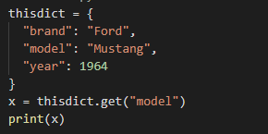
Python Dictionaries
A dictionary is a collection which is unordered, changeable and indexed. In Python dictionaries are written with curly brackets, and they have keys and values.
Change the "year" to 2018:
thisdict["year"] = 2018
Adding an item
thisdict["color"] = "red"

Slide 66
Python Dictionaries (ต่อ)
The pop() method removes the item with the specified key name:
thisdict.pop("model") หรือ del thisdict["model"]

Slide 67
Lab การสร้าง โปรแกรมคำนวน BMI
เริ่มจากสร้างการรับค่า น้ำหนัก ส่วนสูง และเริ่มคำนวน BMI โดยให้แสดงในรูปแบบ command promt ก่อน
เมื่อทำ command promt เสร็จให้ลองทำ GUI
Notes:
from tkinter import *
#ค้องลง pip ก่อน โดยใช้คำสั่ง pip install Pillow
from PIL import Image, ImageTk
#ประกาศใช้ form แบบ windows (จะมี linux,macos)
app = Tk()
app.title("Example for Tkinter") # แสดง Title บน form
app.geometry('450x500')
#กำหนด Label สำหรับข้อความ
txt=Entry(app,width=10)
txt.grid(column=0,row=0)
lbl2=Label(app,text="sompoch",font=("Tahoma",23),fg='blue')
lbl2.grid(column=1,row=0)
image = Image.open("button.gif")
#image = image.resize((100, 100), Image.ANTIALIAS)
photo = ImageTk.PhotoImage(image)
def clicked():
lbl2['text']=txt.get()
btn=Button(app,image=photo,command=clicked)
btn.grid(column=1,row=1)
app.mainloop() #แสดง Form

Slide 68
รูปภาพ
ถ้าอ้วนก็โชว์ภาพอ้วน ถ้าผอมก็โชว์ภาพคนผอม
โปรแกรมคำนวน BMI
ส่วนสูง :
น้ำหนัก :
คำนวน
ผล มี BMI=?? โดยมีสุขภาพ....

